Slide 1
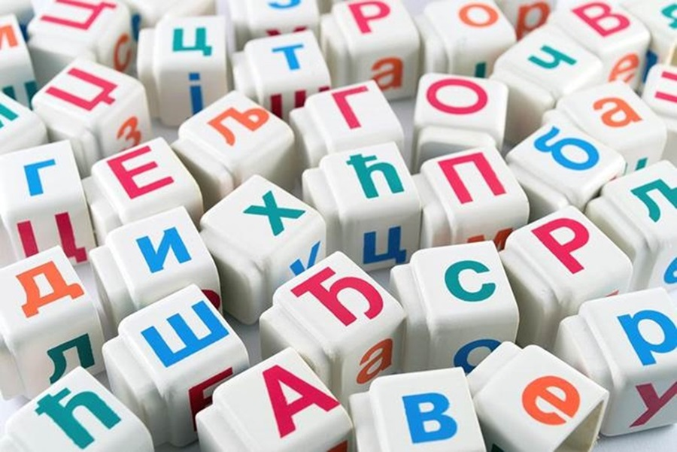
Српски језик 3. разред

Slide 2
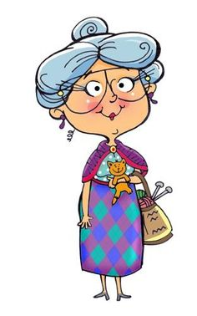
„БАКА“ Воја Царић утврђивање

Slide 3
Око чела сиједа коса, Наочари поврх носа, На уснама осмијех драг, У очима поглед благ, Блиста као сунца зрака – Ето, то је моја бака.

Slide 4
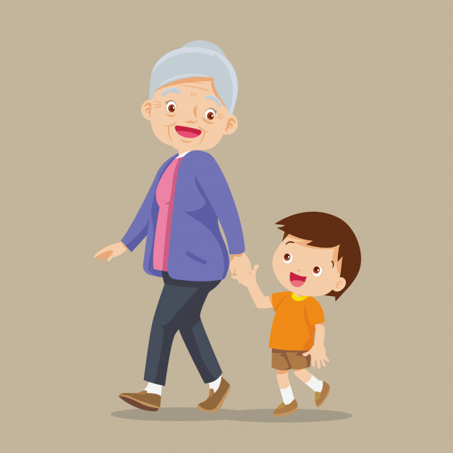
Ликови у причи и њихове особине:
Унук: радознао, лакомислен, самоувјерен.
Бака: мудра, осјећајна, пожртвована.

Slide 5
Поука приче:
„Поштујмо наше баке које нам увијек пружају безусловну љубав и подршку.“

Slide 6
Редослијед догађаја:
Повратак кући и неоткривена тајна
Бака и дјечак планирају одлазак у
вечерњим сатима,када их нико не види
Дјечакова љубав према баки
Жеља за одласком у Кину

Slide 7
Одредимо заједно правилан редослијед догађаја тако што ћемо наведене догађаје приказане на претходној слици означити бројевима од 1 до 4.

Slide 8
Дјечакова љубав према баки
Жеља за одласком у Кину
Бака и дјечак планирају одлазак у
вечерњим сатима,када их нико не види
Повратак кући и неоткривена тајна
1.
2.
3.
4.

Slide 9
Задатак за самосталан рад:
Замисли да си на пут повео своју баку. Напиши шта вам се догодило на том измаштаном путовању. (Читанка, страна 63.)

